Slide 1
PET FAIR ASIA 2026
중국 반려동물 박람회
보고서
상해 박람회 현장 미팅 및 소싱 후보 업체 검토 결과
출장 보고서 · 미팅업체 7개 · RMB 210원 환산 기준
출장인원 : 2명 최인호 차장, 선우영과장

Slide 2
출장 결과 요약
02
캔·소용량 토핑·동결건조 원물 중심으로 후속 견적과 샘플 검증이 필요합니다.
1. 캔
2. 소용량/다양 제형
Ningbo Today Food를 캔 1순위로 두고, Wonderful Kitchen은 캔+간식 복합 후보로 유지합니다.
Jinchong은 난황·닭가슴살·캣닢 토핑 등 제형 폭이 넓어 우선순위 상향을 검토합니다.
3. 동결건조 원물
4. 보류/참고 후보
새우·관자·가리비 등 원물형 제품은 동결건조 기준으로 샘플과 단가를 분리 확인합니다.
NakiPet·Jiangxi Haci는 품질 또는 규모 참고용으로 유지하되 우선순위는 낮게 둡니다.
추후 계획
1순위 업체는 견적·수출서류·샘플을 우선 요청하고, 나머지는 품목별 후보로 관리합니다.

Slide 3
업체별 검토 현황
03
업체별 강점과 리스크를 기준으로 후속 미팅 우선순위를 정리했습니다.
업체
구분
주요 품목
미팅 포인트
Wonderful Kitchen
캔+동결건조
85g·375g 캔, 주식캔, 닭가슴살+캣닢, 열빙어, 새우, 관자/가리비
한국 수출 경험 확인. 캔과 간식 동시 견적 후보.
Ningbo Today Food Co., Ltd.
캔 1순위
85g·170g·400g 참치/수산물 베이스 캔
수산물 가공·수출 기반. 캔 SKU 검토 우선.
Hunan Peto Biotechnology
간식 후보
닭가슴살+캣닢, 난황/계란, 열빙어, 기능성 큐브
단가 우수. 한국향 서류 대응 범위 확인 필요.
Jinchong
소용량/다양 제형
난황, 닭가슴살, 캣닢 토핑, 동결건조 딸기 10g
제형 폭이 넓고 단가 양호. 포장비 포함 원가 확인 필요.
ELF FISH / JiLan Biotechnology
해산물 동결건조
난황, 닭가슴살+캣닢, 새우, 관자/가리비
원물 라인업 강점. 고가 품목은 선별 검토.
NakiPet
프리미엄 원물
난황, 캣닢, 새우, 관자/가리비, 콜라겐 덴탈츄
품질은 양호하나 원가 높음. 샘플 확인용.
Jiangxi Haci / Medellin Pet
덴탈/저키
구강 간식, 난황+오리, 대두단백 랩핑 간식
한국향 대응 불확실. 단기 우선순위 낮음.

Slide 4
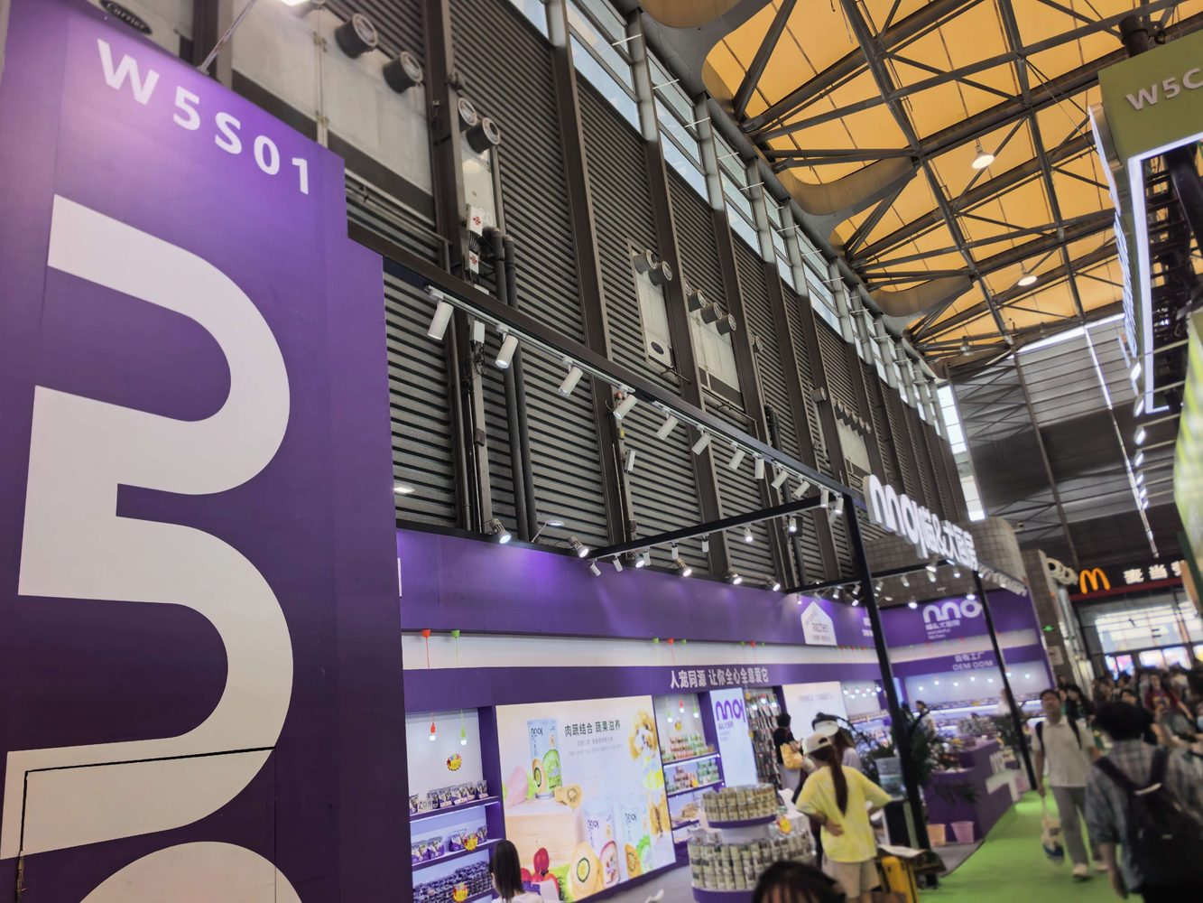
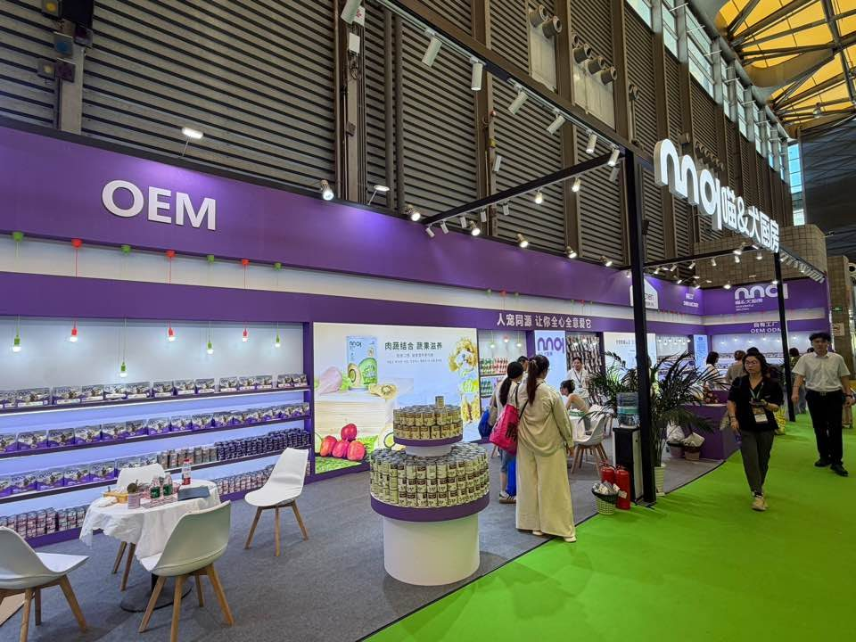
Wonderful Kitchen
04
캔과 동결건조 간식을 동시에 협의할 수 있는 최우선 후보입니다. 한국 수출 경험과 인증 기반이 확인돼 후속 견적 우선순위가 높습니다.
1순위
미팅 업체
사진 2장
기본 정보
상호명
Wonderful Kitchen / Meow & Pup Kitchen; 공식 등록명: Xuzhou U PET Petfood Co., Ltd.
주소
Lingkong Industrial Park, Suining, Xuzhou, Jiangsu Province, China.
홈페이지
https://online.petfairasia.com/en/showroom-2026/institutions/c7cj9h
한국수출
공식 페이지상 South Korea 수출지 기재. 메모상 한국 수출 경험 및 한국 합작회사 지분 언급.
Wonderful Kitchen 부스 전경
Wonderful Kitchen OEM 부스 보조 사진
KakaoTalk_20260824_095154886_01.jpg
Wonderful Kitchen.jpg
가능품목
85g·375g 캔, 주식캔, 닭가슴살+캣닢, 열빙어, 딸기, 새우, 홍합, 관자/가리비.
강점
한국 수출 이력 및 ISO22000·HACCP·FDA·BRC 언급. 캔과 간식을 한 번에 협의 가능.
의견 / 리스크
캔·동결건조·저키·해산물까지 검토 가능한 종합 후보입니다. 다만 애묘캔 품질과 대용량 캔 규격은 추가 확인이 필요합니다.
견적 요약
닭가슴살+캣닢: 80 RMB/kg · 약 16,800원/kg · MOQ 100kg
난황 계열: 90 RMB/kg · 약 18,900원/kg · MOQ 100kg
간식 캔 85g: 1.2 RMB/개 · 약 252원/개 · MOQ 10,000개
간식 캔 375g: 5 RMB/개 · 약 1,050원/개 · MOQ 10,000개
주식 캔 85g : 2 RMB/개 · 약 400원/개
열빙어: 120 RMB/kg · 약 25,200원/kg · MOQ 100kg
새우 동결건조 : 500 RMB/kg 약 105,000원 moq 50~100kg
가리비 동결건조 200 RMB/kg 약 42,000원 moq 50~100kg
초록입홍합 동결건조 650 RMB/kg 약 약136,500원 moq 50~100kg

Slide 5
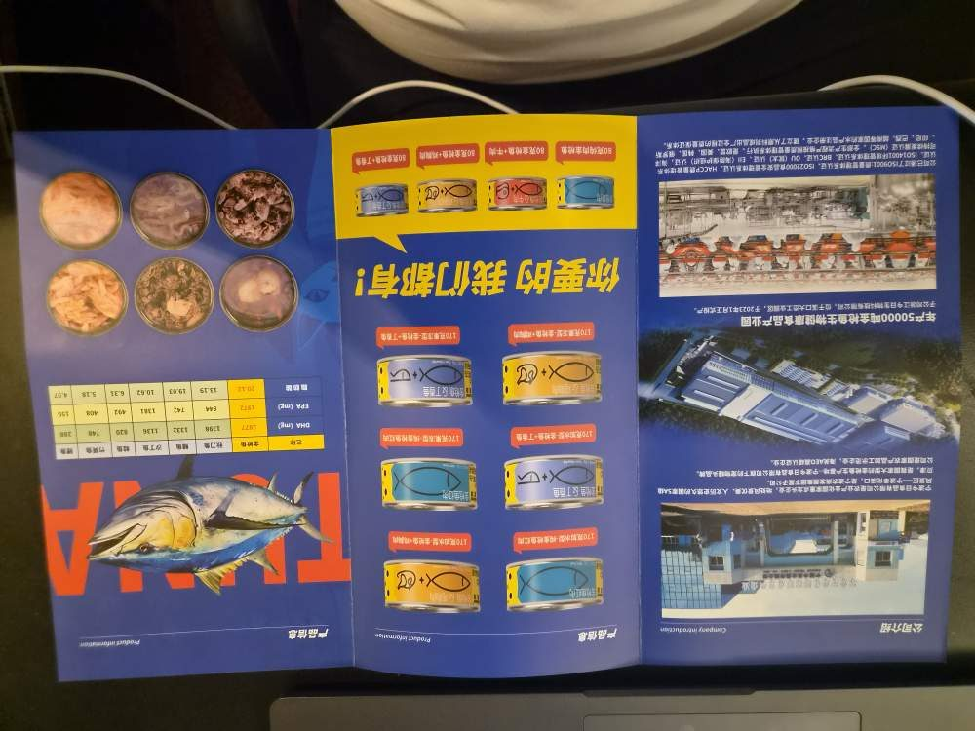
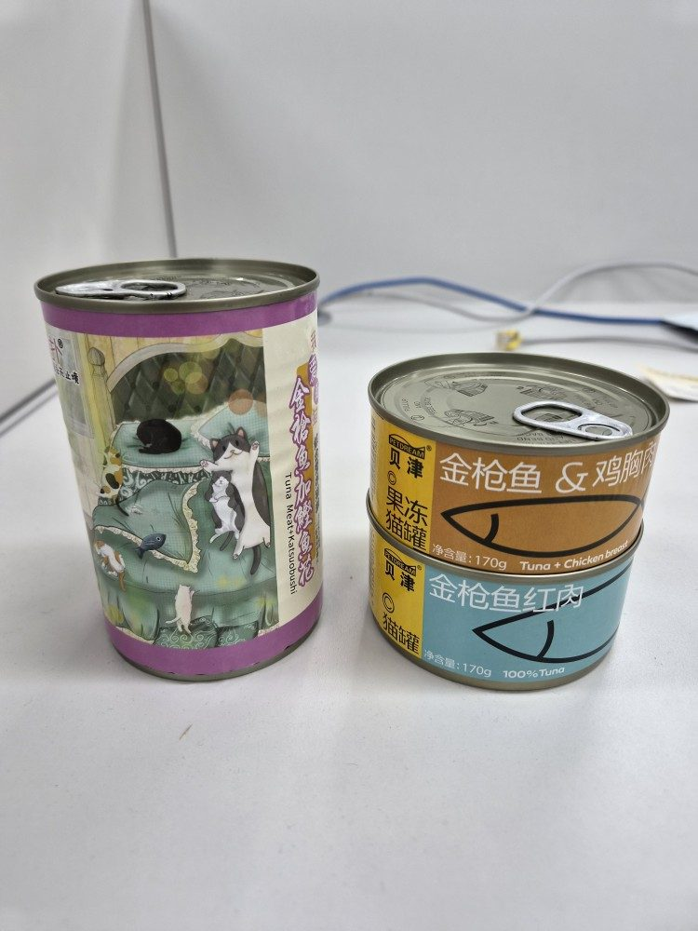
Ningbo Today Food Co., Ltd.
05
펫 캔은 이 업체를 1순위로 볼 만합니다. 참치·수산물 캔 기반의 공장 규모와 해외 수출 이력이 강하고, 85g·170g·400g 가격 구조가 비교적 명확합니다.
캔 1순위
미팅 업체
사진 2장
기본 정보
상호명
Ningbo Today Food Co., Ltd. / 宁波今日食品有限公司
주소
No. 38, Zhongxing East Road, Xikou, Fenghua, Ningbo, China.
홈페이지
http://www.todayfood.com.cn
한국수출
일본 수출 이력 확인. 일반 수산물 수출 이력은 확인되나, 한국향 펫푸드 수출 서류는 추가 확인 필요.
Ningbo Today Food 브로슈어
Ningbo Today Food 170g 캔 샘플
KakaoTalk_20260820_215007504_04.jpg
KakaoTalk_20260824_125637502_01.jpg
가능품목
펫 캔 85g·170g·400g. 참치/수산물 베이스 캔. 샘플 기준 170g
참치+닭가슴살, 170g 참치 레드미트 계열 확인.
강점
공식 자료상 대형 수산물 가공·수출 기반. 펫푸드 제품군과 캔 규격을 보유. 실제 170g 캔 샘플이 확인되어 캔 SKU 검토에 적합.
의견 / 리스크
고양이 캔 일본 수출 경험이 있어 수출 대응력은 비교적 양호합니다. 제품 품질은 우수하나, 중국산 원산지의 국내 수용성 검토가 필요합니다.
견적 요약
레드미트 캔 85g: 2 RMB/개 · 약 420원/개 / MOQ 20,000개 · 약 8,400,000원
레드미트 캔 170g: 2.4 RMB/개 · 약 504원/개 / MOQ 20,000개 · 약 10,080,000원
레드미트 캔 400g: 4.5 RMB/개 · 약 945원/개 / MOQ 20,000개 · 약 18,900,000원
화이트미트 캔 캔 85g: 4.5 RMB/개 약 945원/개 / MOQ 20,000개 · 약 18,900,000원

Slide 6
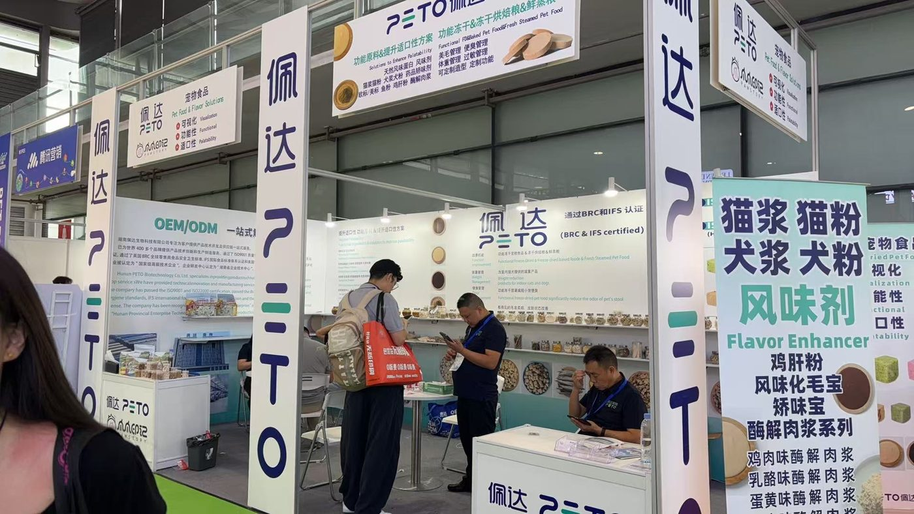
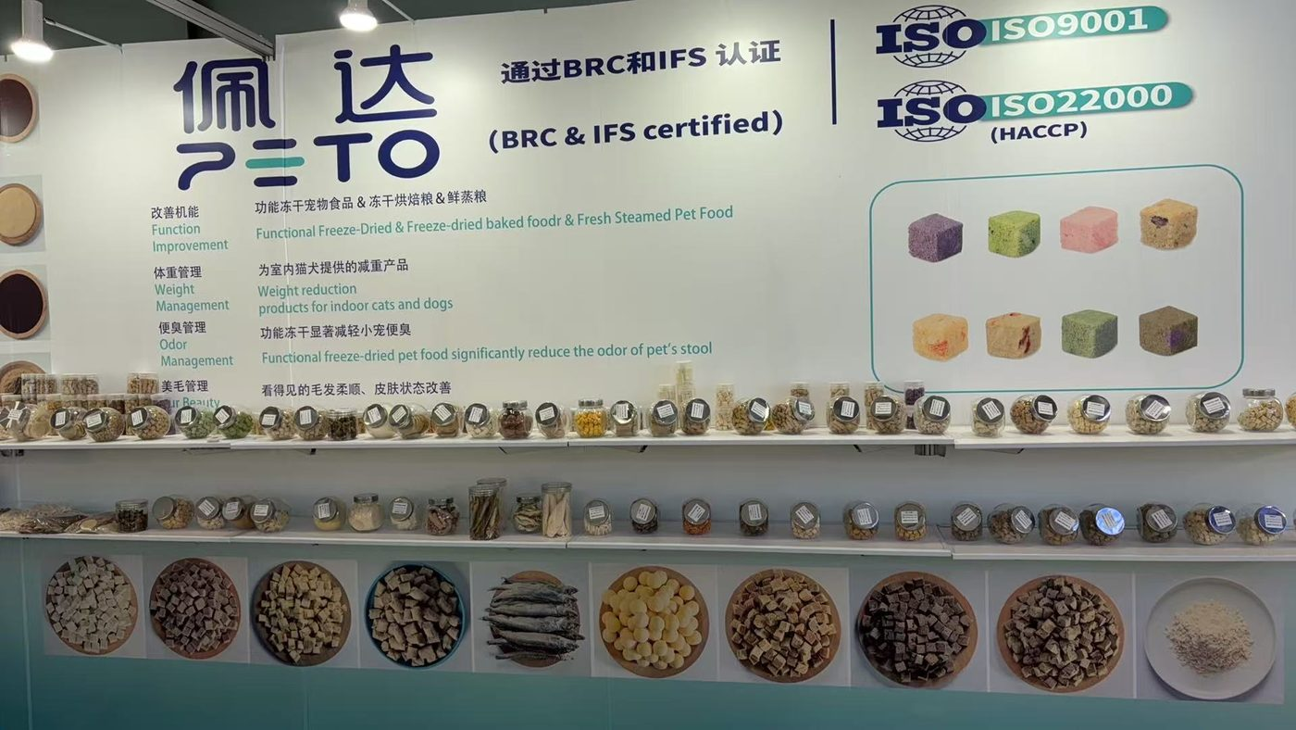
Hunan Peto Biotechnology
06
난황·닭가슴살+캣닢·열빙어 등 소용량 간식 후보입니다. 단가 경쟁력은 있으나 한국 수출 이력과 서류 대응 범위 확인이 필요합니다.
간식 후보
미팅 업체
사진 2장
기본 정보
상호명
Hunan PETO Biotechnology Co., Ltd. / PETO Zheng Run Biotech(正润生物)
주소
No.208 Jinzhou Avenue West, Ningxiang High-tech Industrial Park, Changsha City, Hunan Pro...
홈페이지
https://online.petfairasia.com/en/showroom-2026/institutions/bbecbe
한국수출
글로벌 브랜드 제조 서비스 제공. 한국 수출 경험 및 서류 대응 범위는 추가 확인 필요.
PETO 부스 전경
PETO 제품·인증 전시
KakaoTalk_20260824_095058851_08.jpg
KakaoTalk_20260824_095058851_07.jpg
가능품목
닭가슴살+캣닢, 난황/계란, 열빙어, 기능성 동결건조 큐브, 베이크류.
강점
BRC·IFS·ISO9001·ISO22000(HACCP) 표기.
기능성 큐브형 샘플이 많아 소용량 토핑 SKU 검토에 적합.
의견 / 리스크
견적 요약
가격 경쟁력이 있는 간식 후보입니다. 다만 신규 공장/한국향 대응 이력은 서류 기준으로 재확인이 필요합니다.
닭가슴살+캣닢: 75 RMB/kg · 약 15,750원/kg · MOQ 100~200kg
난황/계란: 60 RMB/kg · 약 12,600원/kg · MOQ 200kg
동결건조 열빙어(수컷): 90 RMB/kg · 약 18,900원/kg · MOQ 100kg 동결건조 열빙어(암컷): 220 RMB/kg · 약 46,200원/kg · MOQ 200kg

Slide 7
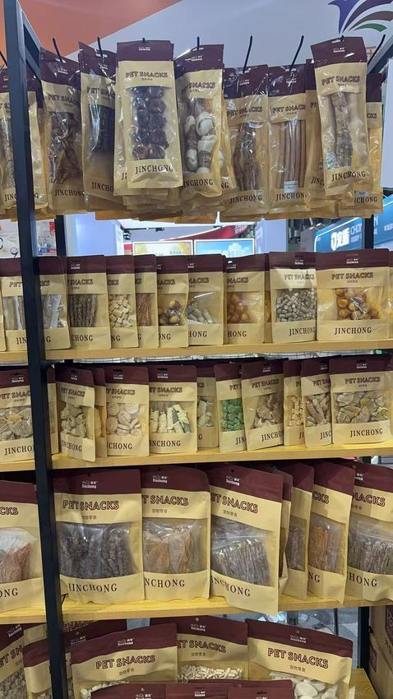
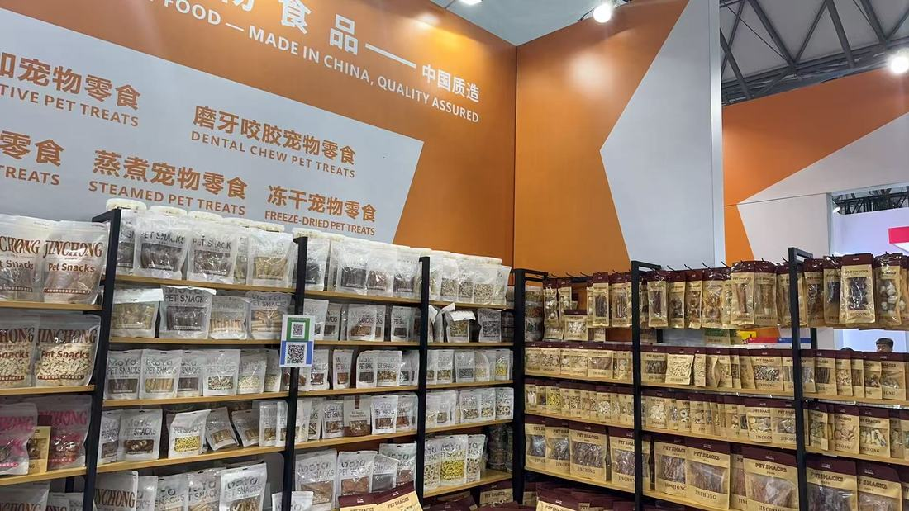
Jinchong
07
난황·닭가슴살·캣닢 토핑 등 제형 폭이 넓어 소용량 SKU 우선 후보로 볼 수 있습니다. 포장비 제외 기준이므로 완제품 원가 재계산이 필요합니다.
간식 1순위
미팅 업체
사진 2장
기본 정보
상호명
Jinchong. Beijing Yekafan Trading Co., Ltd.
주소
Beijing, Beijing, China Mainland. 부스: N2 / N2L01.
홈페이지
https://online.petfairasia.com/en/showroom-2026/institutions/712cdd8
한국수출
한국 수출 이력 다수 확인
Jinchong 부스 전경
Jinchong 제품 전시
KakaoTalk_20260824_094951699.jpg
KakaoTalk_20260824_094951699_01.jpg
가능품목
난황, 닭가슴살, 닭가슴살+캣닢, 동결건조 딸기 10g, 캣닢 내장형 토핑.
강점
난황·닭가슴살·캣닢 내장형 토핑 등 다양한 제형 보유.
단가도 낮아 다이소/사은품 소용량 SKU에 적합.
의견 / 리스크
한국 수출 경험이 확인되고 캔을 제외한 간식류 대응 폭이 넓습니다. 포장비, 완제품 규격, 라벨 작업 가능 여부를 우선 확인해야 합니다.
견적 요약
난황: 60 RMB/kg · 약 12,600원/kg · MOQ 200~300kg
닭가슴살: 60 RMB/kg · 약 12,600원/kg · MOQ 200~300kg 닭가슴살+캣닢: 62 RMB/kg · 약 13,020원/kg · MOQ 200~300kg 딸기 동결건조 10g 기준 2위안
Notes:
[Sources]
현장 미팅 메모 및 사용자가 제공한 박람회 촬영 사진 기반 정리.
업체 홈페이지 또는 박람회 공식 페이지 확인 내용은 본문에 별도 표기.

Slide 8
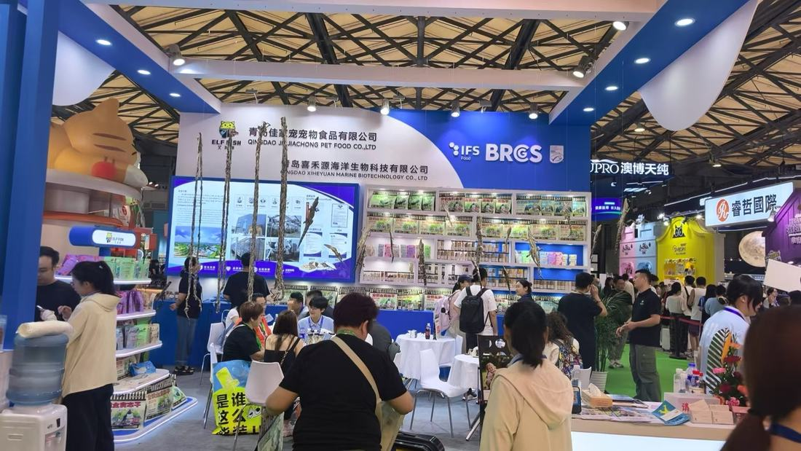
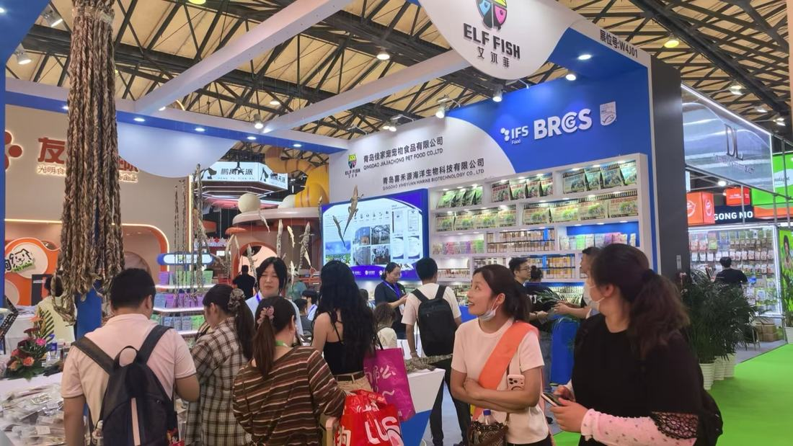
ELF FISH / JiLan Biotechnology
08
해산물 동결건조 원물 후보입니다. 수출 경험과 원물 라인업은 장점이나 일부 품목은 단가가 높아 대용량 SKU에는 선별 적용이 필요합니다.
해산물 원물 후보
미팅 업체
사진 2장
기본 정보
상호명
JiLan Biotechnology (Qingdao) Co., Ltd. / ELF FISH
주소
Qingdao, Shandong, China Mainland.
홈페이지
https://online.petfairasia.com/en/showroom-2026/institutions/0d0e9l8
한국수출
한국 수출 경험 있음. 공식 페이지는 약 30년 수산물 수출입 경험
ELF FISH 부스 전경
ELF FISH 상담 부스
KakaoTalk_20260824_101508142.png
KakaoTalk_20260824_101721295.png
가능품목
난황 계열, 닭가슴살, 닭가슴살+캣닢, 동결건조 새우, 동결건조 관자/가리비.
강점
해산물 원물 라인업 폭이 넓고, 수산물 수출입 기반을 보유. 새우·관자·가리비 등 원물형은
동결건조 기준으로 검토 적합.
의견 / 리스크
해산물 원물 라인업은 차별화 요소입니다. 다만 새우 등 고가 품목은 대용량보다 프리미엄/샘플 SKU 중심 검토가 적합합니다.
견적 요약
난황 계열: 100 RMB/kg · 약 21,000원/kg · MOQ 50kg
닭가슴살: 75 RMB/kg · 약 15,750원/kg · MOQ 100kg
동결건조 새우: 800 RMB/kg · 약 168,000원/kg · 샘플 검토용

Slide 9
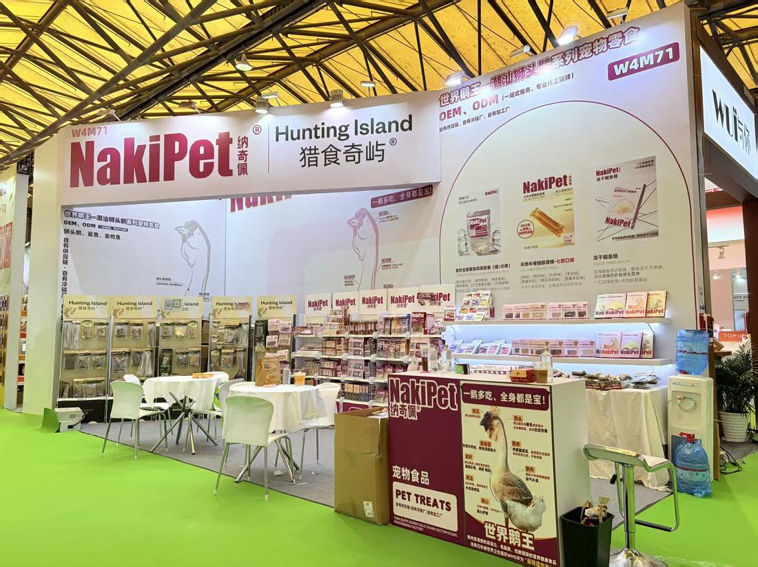
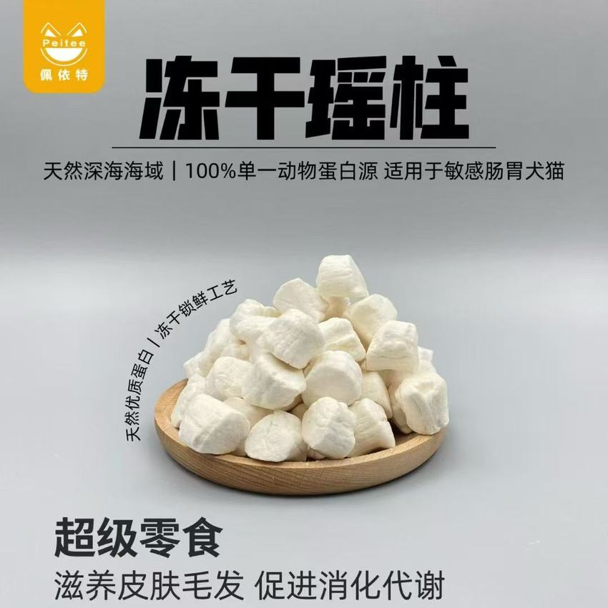
NakiPet
09
제품 완성도는 양호하지만 가격 경쟁력이 약한 후보입니다. 대량 가성비 SKU보다는 프리미엄/특수 원물 샘플 확인용으로 유지합니다.
보류 후보
미팅 업체
사진 2장
기본 정보
상호명
NakiPet / Hunting Island. GUANGDONG PEITEE FOOD TECHNOLOGY CO., LTD
주소
Shantou, Guangdong, China Mainland. 부스: W4 / W4M71, N2 / N2N71.
홈페이지
https://online.petfairasia.com/en/showroom-2026/institutions/95cffm
한국수출
한국 수출 경험 없음, 미국 수출 경험 있음.
NakiPet 부스 전경
NakiPet 동결건조 관자 제품 이미지
KakaoTalk_20260824_095300234.jpg
KakaoTalk_20260824_095300234_02.jpg
가능품목
난황, 닭가슴살+캣닢, 동결건조 새우, 동결건조 관자, 동결건조 가리비, 콜라겐 덴탈츄류.
강점
제품 퀄리티와 패키지 완성도는 양호. NakiPet, Hunting Island 등 브랜드 운영.
의견 / 리스크
제품 품질과 패키지 완성도는 우수합니다. 다만 단가가 높아 쿠팡/다이소 대량 SKU보다는 참고 후보로 적합합니다.
견적 요약
동결건조 새우: 500 RMB/kg · 약 105,000원/kg / MOQ 500kg · 약 52,500,000원

Slide 10
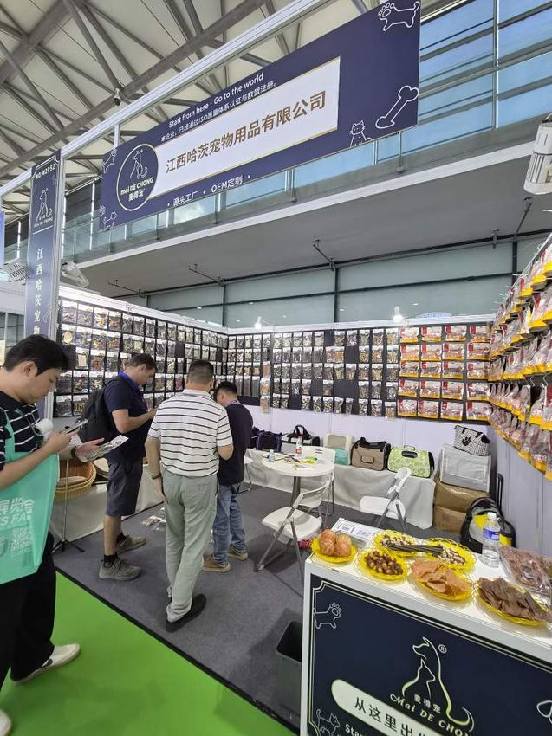
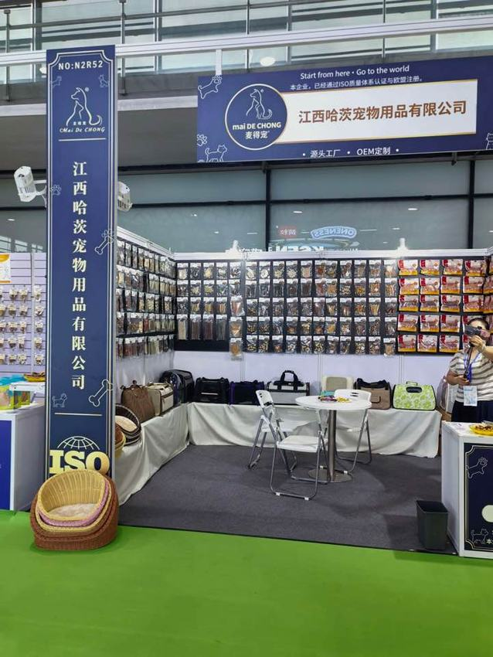
Jiangxi Haci / Medellin Pet
10
업체 규모와 한국향 대응 기준이 불확실해 단기 우선순위는 낮습니다. 구강/껌류 참고 후보로만 관리합니다.
후순위
미팅 업체
사진 2장
기본 정보
상호명
Jiangxi Haci/Harts Pet Products Co., Ltd. / Medellin Pet
주소
Pingxiang, Jiangxi, China Mainland.
홈페이지
https://online.petfairasia.com/en/showroom-2026/institutions/9c1eg
한국수출
한국 수출 경험 없음. 벨기에, 인도네시아, 동남아 수출 경험 언급.
Jiangxi Haci / Mai De Chong 부스 전경
Jiangxi Haci 제품 전시 1
Jiangxi Haci Medellin Pet.jpg
Jiangxi Haci Medellin Pet 01.jpg
가능품목
껌류, 구강 간식, 난황+오리, 대두단백 랩핑 간식.
강점
OEM/ODM 가능. 자동화 생산라인과 자체 QC 실험실 보유
의견 / 리스크
상담은 우호적이었으나 회사 규모와 한국 수출 경험을 고려하면 단기 진행 우선순위는 낮습니다.
견적 요약
대두단백 랩핑 간식: 52 RMB/kg · 약 10,920원/kg / MOQ 300kg · 약 3,276,000원

Slide 11
견적은 정식 견적서 기준으로 재확인 필요
11
RMB 환산가는 비교용입니다. 포장비, MOQ, 수출서류, 납품조건을 동일 기준으로 재확인해야 합니다.
업체
품목
견적
MOQ/메모
Wonderful Kitchen
닭가슴살+캣닢
80 RMB/kg · 약 16,800원/kg
MOQ 100kg · 약 1,680,000원 / 다이소 토핑/사은품 SKU 후보.
Wonderful Kitchen
난황 계열
90 RMB/kg · 약 18,900원/kg
MOQ 100kg · 약 1,890,000원 / 유통기한 18개월 가능성 체크.
Ningbo Today Food
레드미트 캔 85g
2 RMB/개 · 약 420원/개
MOQ 20,000개 · 약 840만원 / 오프라인 소용량 후보.
Ningbo Today Food
레드미트 캔 170g
2.4 RMB/개 · 약 504원/개
MOQ 20,000개 · 약 1,008만원 / 170g 캔 주력 후보.
Hunan Peto Biotechnology
닭가슴살+캣닢
75 RMB/kg · 약 15,750원/kg
MOQ 100~200kg · 약 157.5만~315만원 / 소용량 토핑 후보.
Hunan Peto Biotechnology
난황/계란
60 RMB/kg · 약 12,600원/kg
MOQ 200kg · 약 252만원 / 보존제·유통기한 재확인.
Jinchong
난황
60 RMB/kg · 약 12,600원/kg
MOQ 200~300kg · 약 2,520,000원~3,780,000원 / 포장비 제외.
Jinchong
닭가슴살+캣닢
62 RMB/kg · 약 13,020원/kg
MOQ 200~300kg · 약 260.4만~390.6만원 / 포장비 제외.
FOB/CIF 조건, 포장비 포함 여부, MOQ 단위, 한국 수출 서류, 샘플 리드타임 등 동일 조건 단가 비교 후 추가 보고 드리겠습니다.
결론: 캔은 Ningbo Today Food, 간식은 Jinchong·Wonderful Kitchen 중심으로 추가 업무 진행하려 합니다.

